Slide 1

Bài 10: Thiết kế thuộc tính động cho sản phẩm
Xây dựng bởi TEDU.COM.VN
Trainer: Bạch Ngọc Toàn

Slide 2
Giới thiệu mô hình quản lý sản phẩm
Hệ thống quản lý sản phẩm level 1
Hệ thống quản lý sản phẩm level 2 – Product Attribute
Hệ thống quản lý sản phẩm level 3 – Magento

Slide 3
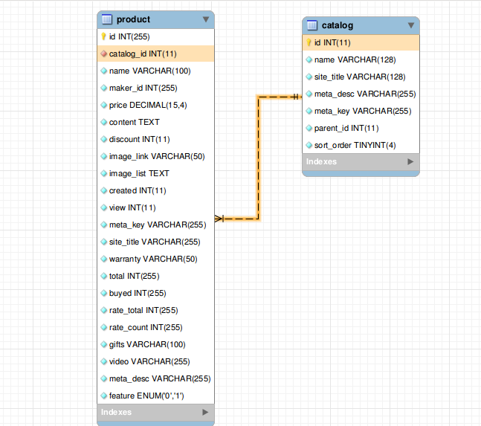
Level 1

Slide 4
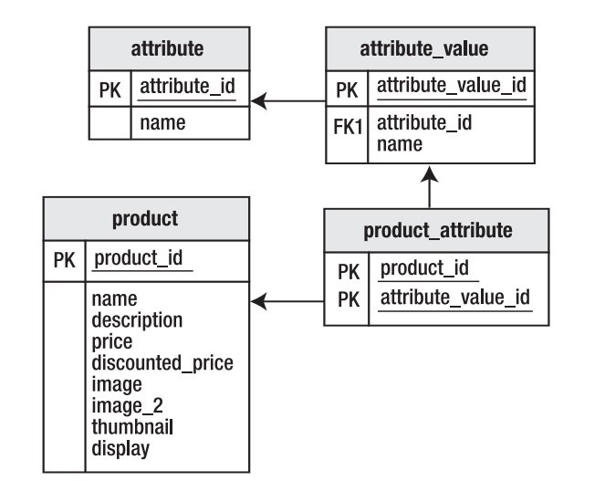
Level 2 – Product Attributes

Slide 5
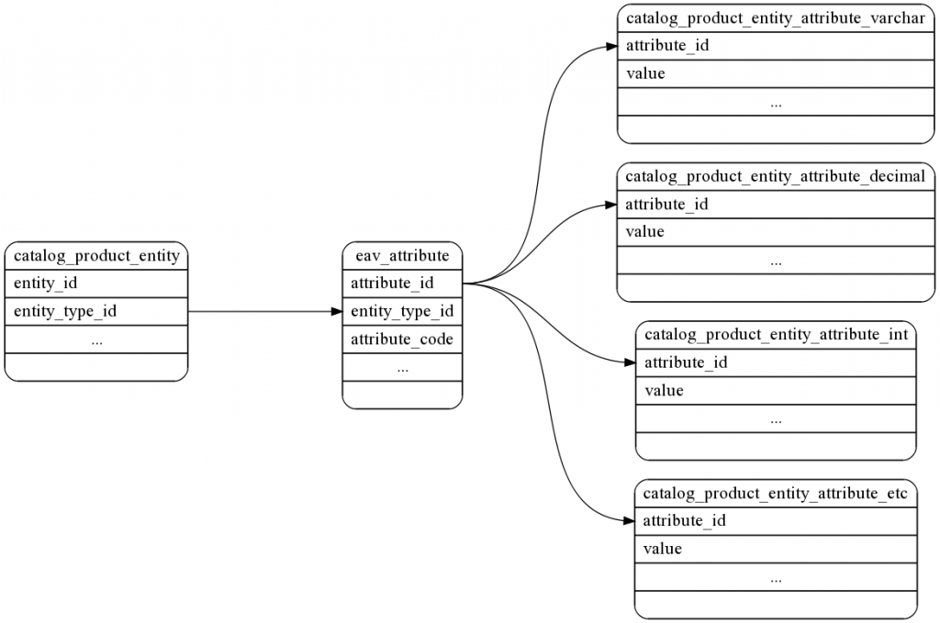
EAV - Model

Slide 6
Các loại sản phẩm
Simple products
Grouped products
Configurable products
Bundle products
Downloadable products
Virtual products
Gift cards (phiên bản có phí EE)

Slide 7
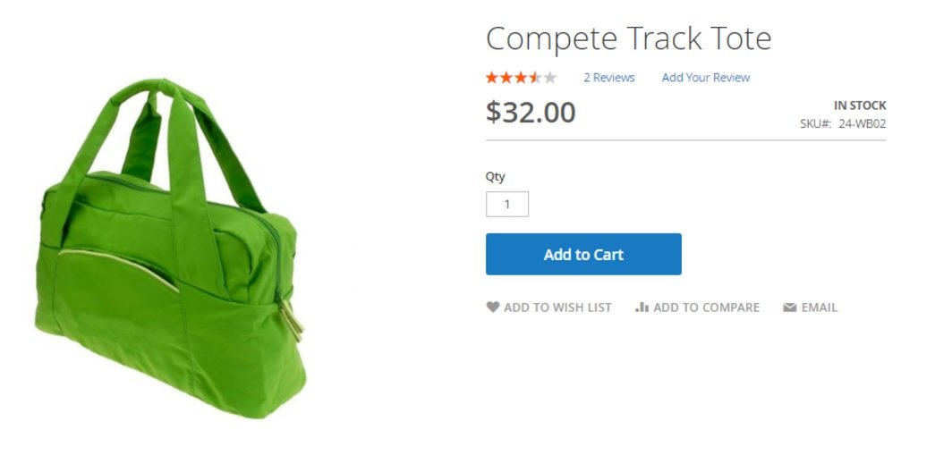
Simple Product
Đây là loại sản phẩm đơn giản nhất, ta coi mỗi sản phẩm này là một đơn vị độc lập và duy nhất trên website. Các loại sản phẩm khác đều được cấu tạo dựa trên simple product.

Slide 8
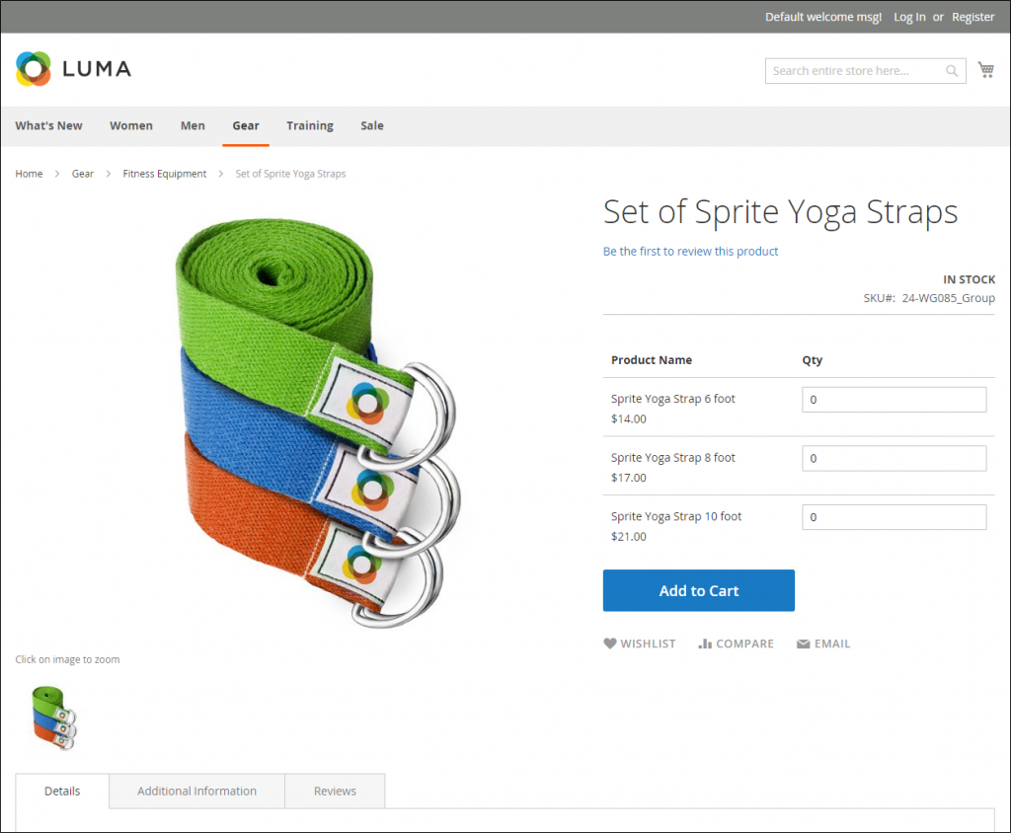
Grouped product
Đây là loại sản phẩm gom nhóm, gồm 1 nhóm các sản phẩm simple được gom chung lại, để người dùng khỏi mất công mua từng loại riêng
Trong hình ta thấy, người dùng có thể chọn mua hoặc không mua sản phẩm khi nhập số lượng, mục tiêu của loại sản phẩm này là đem tới sự tiện lợi cho người dùng. Ví dụ bạn muốn gom nhóm sản phẩm quần áo theo bộ, gom bàn phím và chuột cùng hãng…

Slide 9
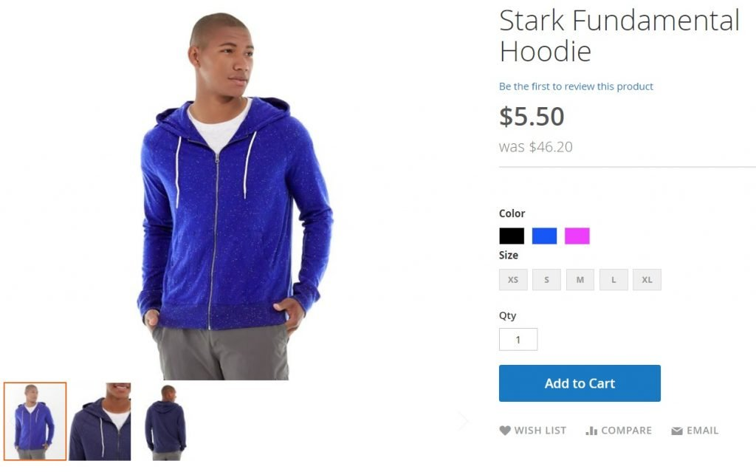
Configurable Product
Đọc là /kần-fi-gơ-RÊI-bồ/ là loại sản phẩm rất hay gặp với các shop thời trang, quần áo, hoặc bán điện thoại. Đặc trưng của loại này là cho phép người dùng mua 1 sản phẩm nhưng được chọn nhiều mẫu mã, màu sắc.
Trong hình ta thấy, 1 chiếc áo nhưng người dùng có thể chọn 3 màu, 5 size khác nhau. Thực chất bên trong của configurable product chính là được cấu thành từ simple product, đầy đủ nhất sẽ có tới 15 sản phẩm.

Slide 10
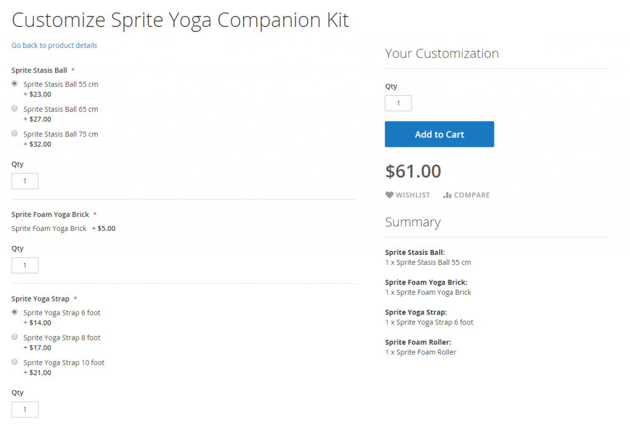
Bundle products
Bundle có nghĩa là “build your own”, bạn sẽ được tự mình tùy chọn món hàng theo những option của người tạo ra sản phẩm đó.
Điểm khác biệt của Bundle so với Configurable chính là Bundle cho phép gom các sản phẩm nhiều thể loại khác nhau vào danh sách tùy chọn của nó.

Slide 11
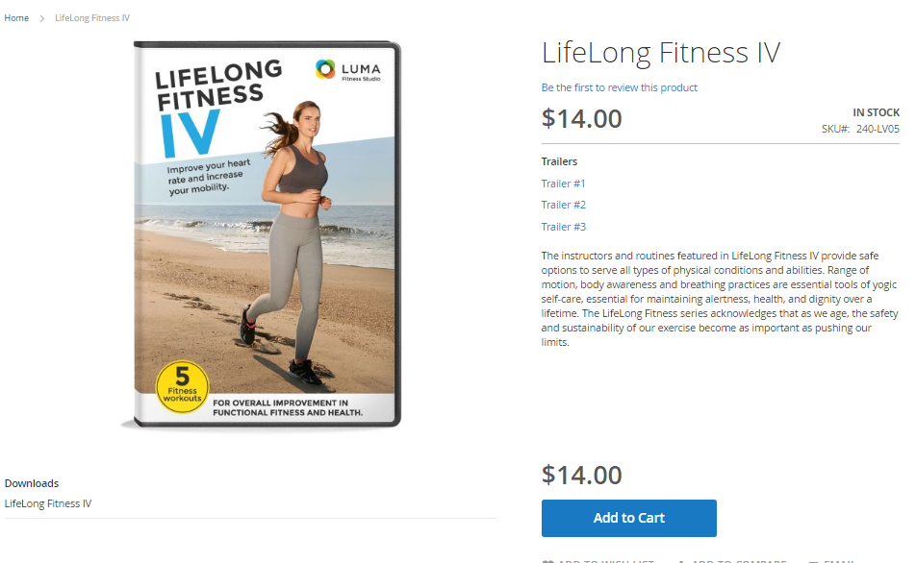
Downloadable products
Đây là loại sản phẩm đặc biệt, như: sách điện tử (ebook), tập tin ca nhạc, phim, hình ảnh… những thứ mà sau khi mua, khách hàng sẽ download sản phẩm này về máy tính của mình, mà không cần phải vận chuyển món hàng tận nhà.
Ví dụ như bạn đăng bán 1 Video JAV thời lượng 1 giờ, bạn sẽ cho người dùng xem demo 10 giây trên website, khi mua xong họ sẽ được download đầy đủ.

Slide 12
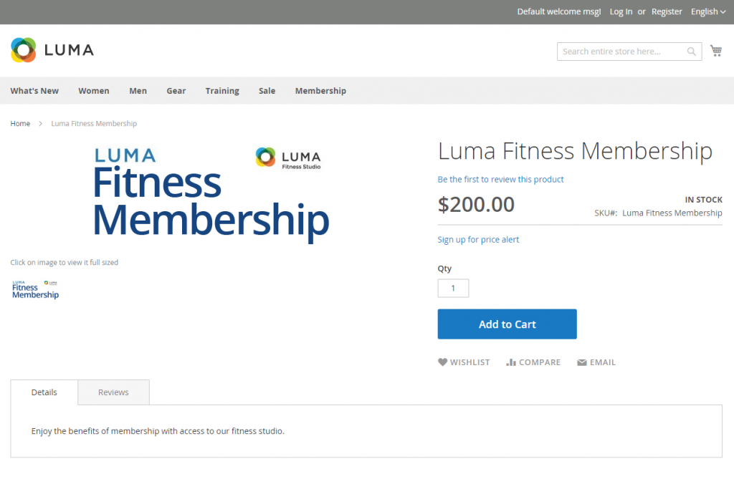
Virtual products
Đây là loại sản phẩm mang tính chất hợp đồng, dịch vụ, bảo hành… Sau khi mua thì không có vận chuyển, mà cũng chẳng cần download gì cả.
Ví dụ bạn bán key BKAV Pro, sau khi mua xong email gửi cho khách hàng chứa đoạn key kích hoạt và hóa đơn.

Slide 13
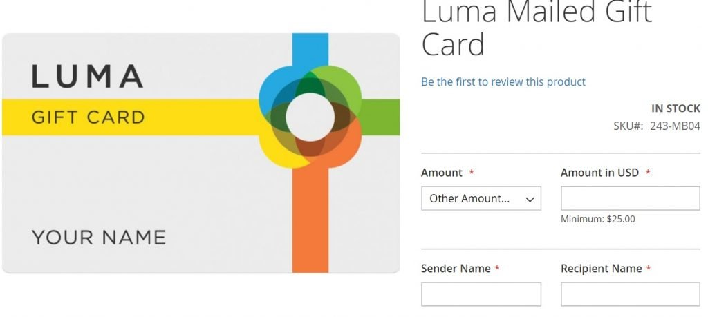
Gift cards (phiên bản có phí EE)
Loại sản phẩm này chỉ có ở phiên bản có phí. Ví dụ như Lotte hay VinMart, họ có 1 loại sản phẩm là thẻ quà tặng với mệnh giá 300 ngàn, 500 ngàn, 1 triệu, cái này khi bạn mua và tặng cho ai đó, người đó đi mua hàng tại siêu thị thì lấy thẻ ra thanh toán.

Slide 14
Học hỏi Magento
http://namluu.com/magento/boc-me-cach-magento-to-chuc-thiet-ke-san-pham-phan-ky-thuat/
http://bssgroup.vn/hoc-magento/6-loai-san-pham-trong-magento.html
http://namluu.com/magento/quan-ly-danh-muc-san-pham-magento-2/
https://engineering.tiki.vn/thi%E1%BA%BFt-k%E1%BA%BF-h%E1%BB%87-th%E1%BB%91ng-qu%E1%BA%A3n-l%C3%BD-danh-m%E1%BB%A5c-s%E1%BA%A3n-ph%E1%BA%A9m-trong-h%E1%BB%87-th%E1%BB%91ng-ecommerce-36283df511b3

